Slide 1


DIPLOMADO GIT & GITHUB
¡Bienvenidos!
Anthony Cardenas A.

Slide 2



OBJETIVOS
Proporcionar a los participantes las habilidades para una comprensión sólida y práctica del sistema de control de versiones GIT, de la plataforma GitHub y trabajar con proyectos en equipo mediante Azure Boards

Slide 3







¿POR QUÉ DEBERÍA APRENDERLO?

Slide 4

¿PÓR QUÉ DEBERÍA APRENDERLO?
“Existe una similitud entre el folclore cuando un poema o una canción se redefine o cambia de un cantante u otro y como puede mejorar el Software Libre”.
-Richard Stallman

Slide 5
MÓDULO | TEMA | CONTENIDO TEMÁTICO
1 | INTRODUCCIÓN A LA TERMINAL | Conceptos previos. Comandos de Linux. Introducción a Git.
2 | ANALIZAR CAMBIOS EN GIT. | Ramas y cambios. Fusión de Ramas. Git Log vs Git Reflog.
3 | SOLUCIÓN A CONFLICTOS | Resolviendo Conflictos En Git Git Pull & Git Push
4 | DESPLIEGUE Y DOCUMENTACIÓN DE PROYECTOS | Clonar Y Aplicar Un Fork A Un Repositorio. Conexion Ssh A Github. Deploy De Un Proyecto – Instalando Herramientas.

Slide 6
MÓDULO | TEMA | CONTENIDO TEMÁTICO
5 | DESPLIEGUE Y DOCUMENTACIÓN DE PROYECTOS | Deploy De Un Proyecto Gitignore Cómo Documentar Un Proyecto Conexión Ssh A Un Hosting.
6 | GITHUB PAGES & COMANDOS AVANZADOS | Git Rebase Github Pages Head – Referencias Relativas Git Reset & Revert, Git Reset Hard
7 | GITHUB CON AZURE BOARDS | Configuración De Un Proyecto En Azure Boards Commits De Tareas En Azure Boards Eliminar Y Recuperar Historial Colaborar En Un Proyecto Gestión de equipo y asignación de tareas.

Slide 7
INTRODUCCIÓN A LA TERMINAL
¡Bienvenidos!
Anthony Code

Slide 8


LINEA DE COMANDOS / CLI
La frase se refiere a "CLI" como las siglas de "Command Line Interface", que es una interfaz de línea de comandos utilizada para interactuar con un sistema informático mediante comandos de texto ingresados por el usuario
GIT BASH

Slide 9


ORGANIZACIÓN DE INFORMACIÓN
..

Slide 10
COMANDOS - Navegación
cd /home : entrar en el directorio “home”.
cd .. : retroceder un nivel.
cd ../ : retroceder 2 niveles.
Cd : ir al directorio raíz.
cd ~user1 : ir al directorio user1.
cd – : ir (regresar) al directorio anterior.
pwd : mostrar el camino del directorio de trabajo.
ls : ver los ficheros de un directorio.

Slide 11
COMANDOS
ls –F : ver los ficheros de un directorio.
ls –l : mostrar los detalles de ficheros y carpetas de un directorio.
ls –a : mostrar los ficheros ocultos.
ls *[0-9]* : mostrar los ficheros y carpetas que contienen números.

Slide 12

MKDIR
mkdir -p directorio1/directorio2/directorio3

Slide 13

RM
-r Eliminación recursive
-f Eliminar sin pedir confirmación ni permisos
rm archivo1.txt archivo2.txt
rm -r directorio
rm -f directorio

Slide 14

MV
se utiliza para mover (renombrar) archivos y directorios de un lugar a otro en el sistema de archivos. También se puede utilizar para cambiar el nombre de archivos y directorios.
mv ruta_del_archivo destino
Mover subdirectorios y archivos ocultos a un nivel superior.
mv */ .* ../

Slide 15
ARCHIVOS OCULTOS
En Linux, los archivos ocultos son archivos cuyos nombres comienzan con un punto (.) en su nombre.
ls -a
touch .archivo_oculto
nano .archivo_oculto

Slide 16
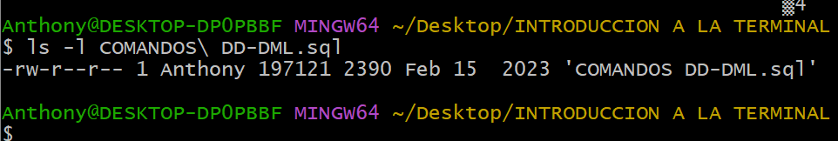
LS
Muestra información del archivo como su propietario
-rw-r--r--: Estos son los permisos del archivo.
1: Indica el número de enlaces al archivo.
usuario: Es el nombre del propietario del archivo.
grupo: Es el grupo al que pertenece el archivo.
1234: Es el tamaño del archivo en bytes.
abr 7 12:30: Es la fecha y hora de la última modificación del archivo.
nombre_del_archivo: Es el nombre del archivo.
ls -l nombre_del_archivo

Slide 17
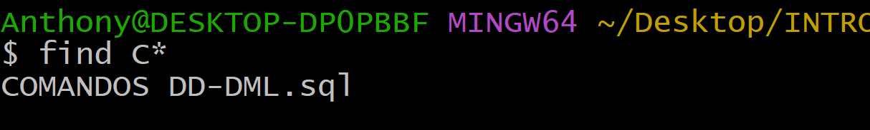
FIND - ENCONTRAR ARCHIVOS
find / -name file1: buscar fichero y directorio a partir de la raíz del sistema.
find / -user user1: buscar ficheros y directorios pertenecientes al usuario ‘user1’.
find /home/user1 -name \*.bin: buscar ficheros con extensión ‘. bin’ dentro del directorio ‘/ home/user1’.

Slide 18

TOUCH
Crear archivos

Slide 19
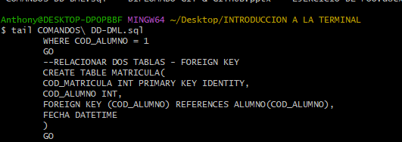
TAIL
Muestra las últimas lineas de un archivo
tail nombre_del_archivo
tail -n 20 archivo.log

Slide 20
EDITORES DE TEXTO
Anthony Code

Slide 21
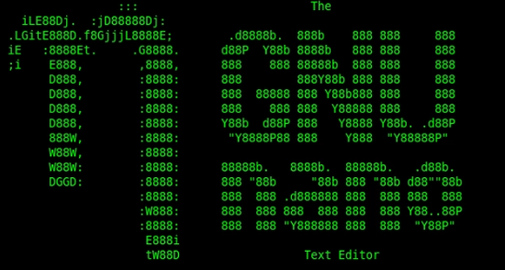


EDITORES

Slide 22
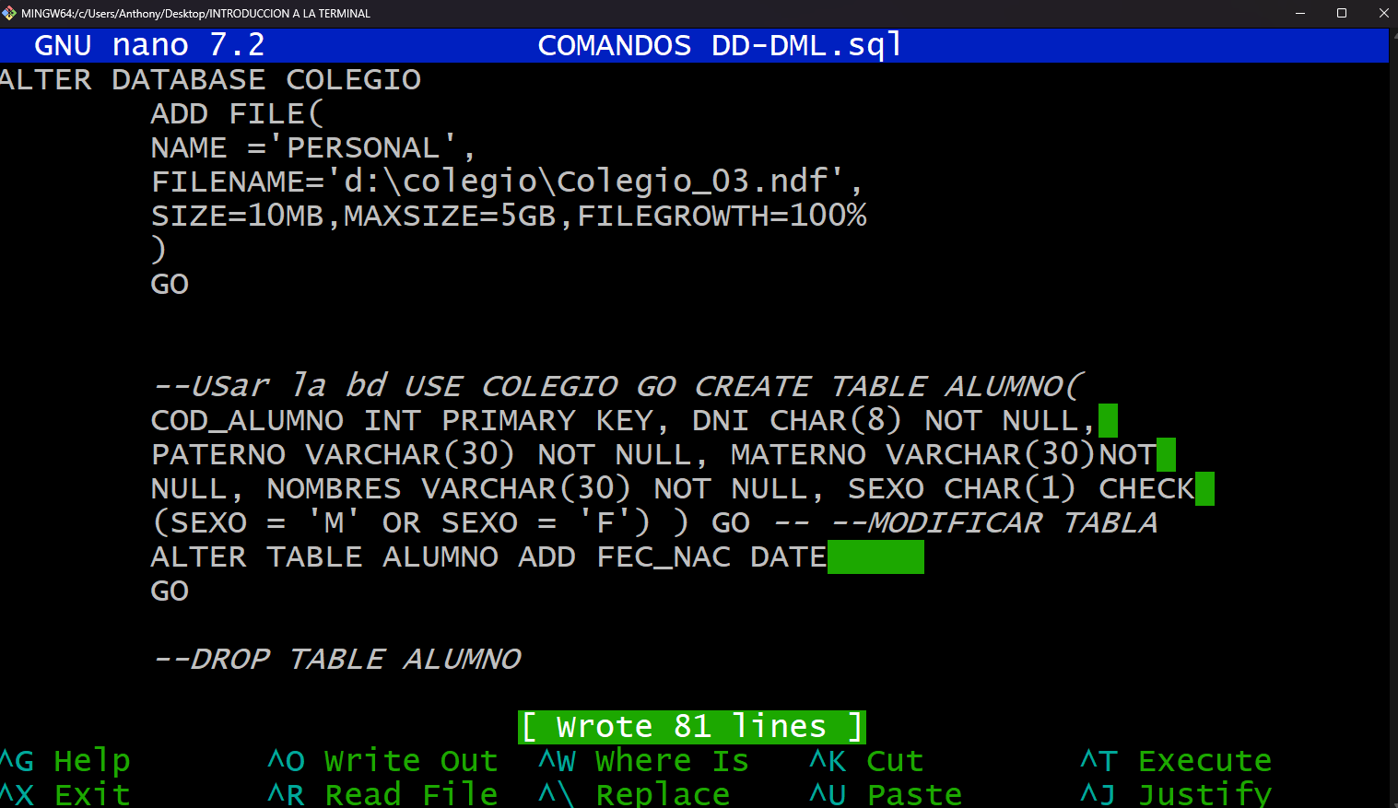
NANO

Slide 23
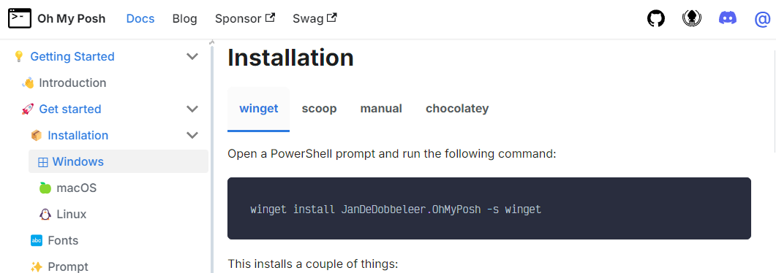
PERSONALIZACIÓN
winget install JanDeDobbeleer.OhMyPosh -s winget
https://ohmyposh.dev/docs/installation/windows

Slide 24
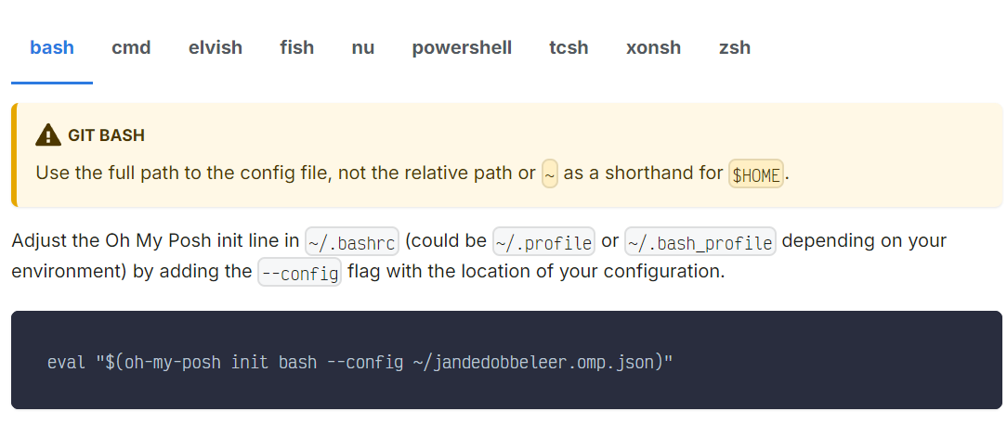
PERSONALIZACIÓN
eval "$(oh-my-posh init bash)"
exec bash

Slide 25
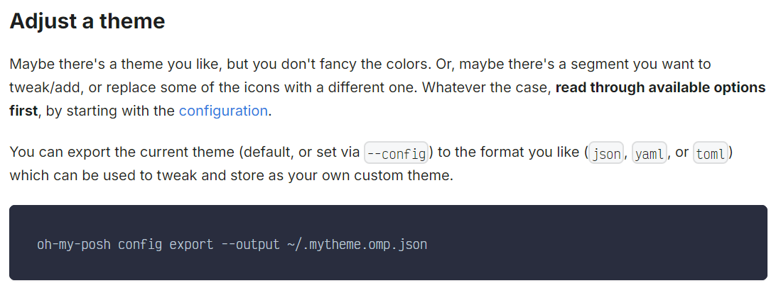
TEMAS

Slide 26
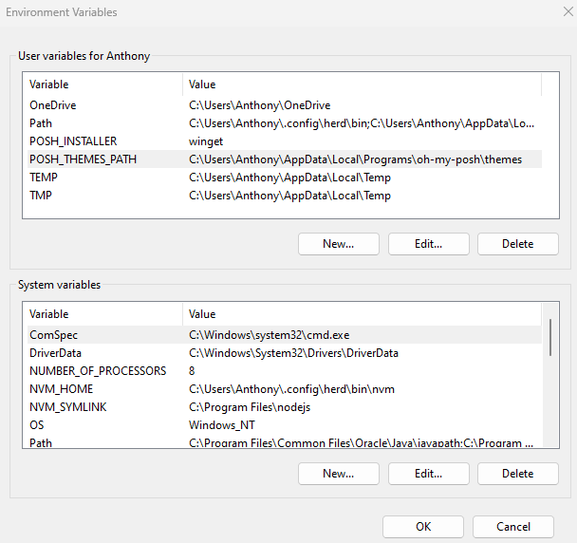
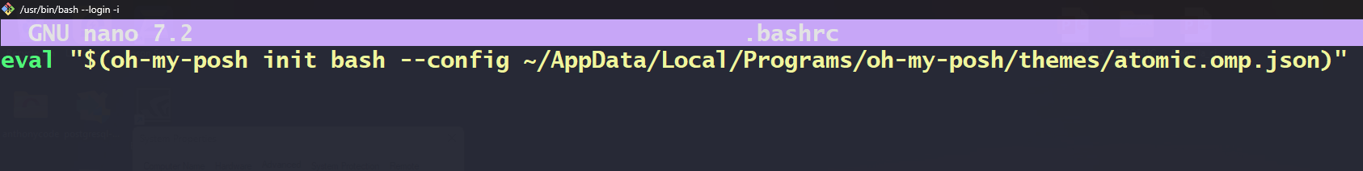
TEMAS

Slide 27
¿CÓMO MANEJAR EL VERSIONES DE MI PROYECTO?

Slide 28
INTRODUCCIÓN A GIT
Anthony Code

Slide 29

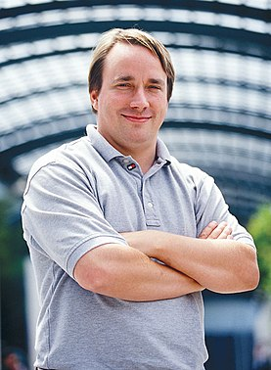
HISTORIA

Slide 30
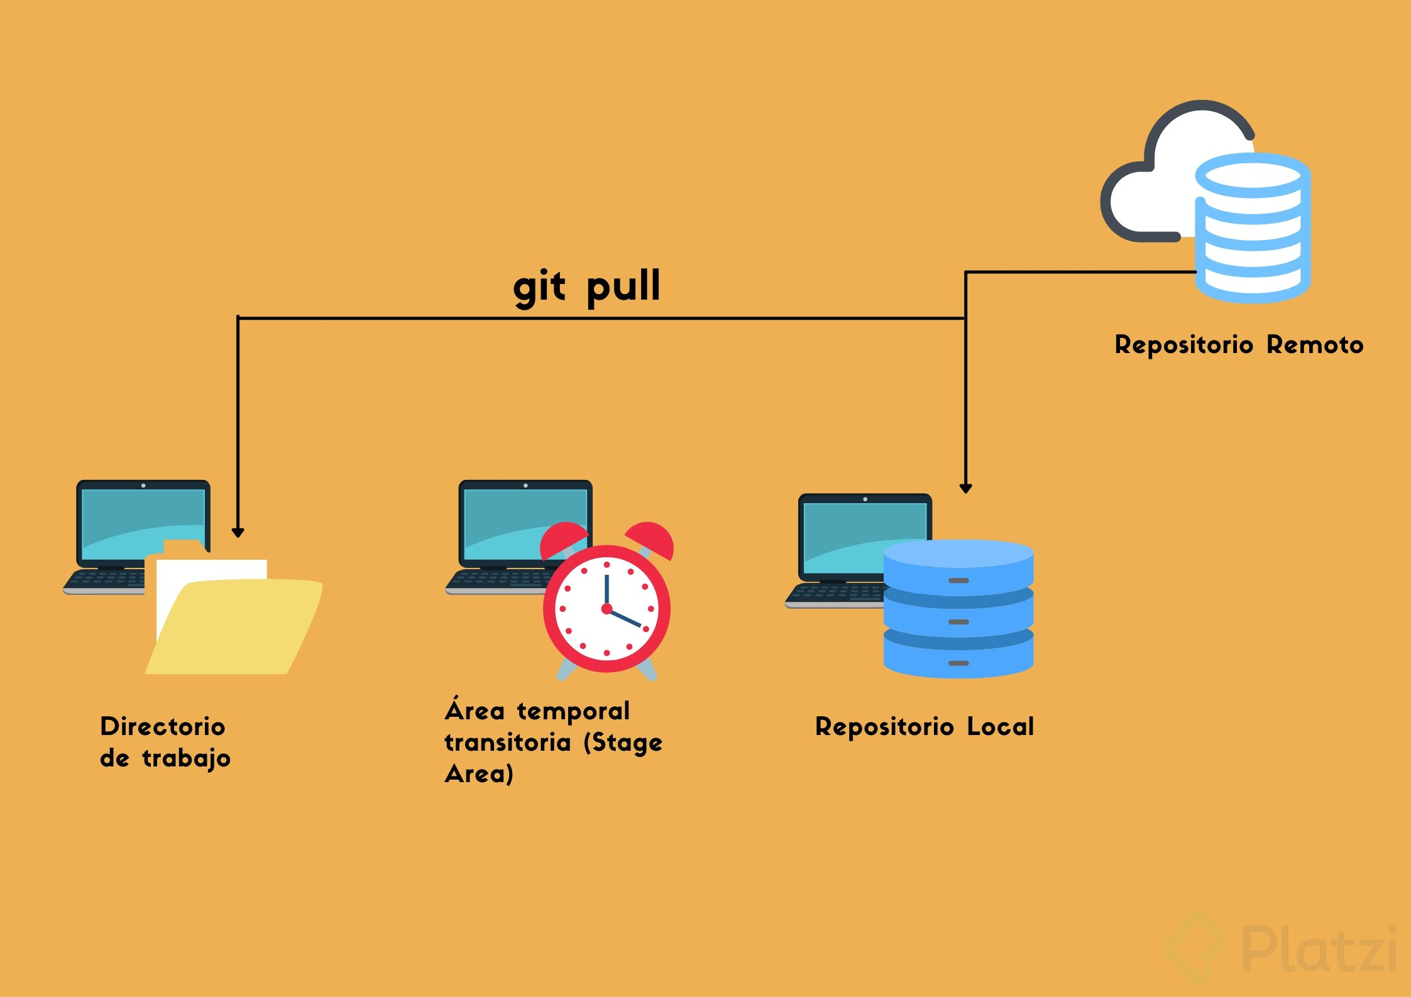
ÁREAS EN GIT
GIT ADD .
GIT COMMIT

Slide 31
ÁREAS EN GIT

Slide 32
COMANDOS BÁSICOS
git init :Inicializa un nuevo repositorio Git en el directorio actual.
git clone <url> : Clona un repositorio remoto (por ejemplo, desde GitHub) en tu máquina local.
git add <archivo(s)> : Agrega cambios al área de preparación (staging area) para ser incluidos en el próximo commit. Puedes usar git add . para agregar todos los archivos modificados.
git commit -m "mensaje“ : Crea un nuevo commit con los cambios en el área de preparación. El mensaje describe los cambios realizados en este commit.
git status : Muestra el estado actual del repositorio, incluyendo archivos modificados, agregados y confirmados.

Slide 33
COMANDOS BÁSICOS
git log : Muestra el historial de commits del repositorio, con detalles como el autor, fecha y mensaje de cada commit.
git Branch :Lista las ramas disponibles en el repositorio. La rama actual estará resaltada.
git checkout <nombre_rama> : Cambia a la rama especificada. Puedes usar este comando para cambiar entre ramas existentes.
git merge <nombre_rama> : Fusiona la rama especificada en la rama actual. Esto combina los cambios de la otra rama en la rama actual.

Slide 34
COMANDOS BÁSICOS
git log : Muestra el historial de commits del repositorio, con detalles como el autor, fecha y mensaje de cada commit.
git Branch :Lista las ramas disponibles en el repositorio. La rama actual estará resaltada.
git checkout <nombre_rama> : Cambia a la rama especificada. Puedes usar este comando para cambiar entre ramas existentes.
git merge <nombre_rama> : Fusiona la rama especificada en la rama actual. Esto combina los cambios de la otra rama en la rama actual.

Slide 35
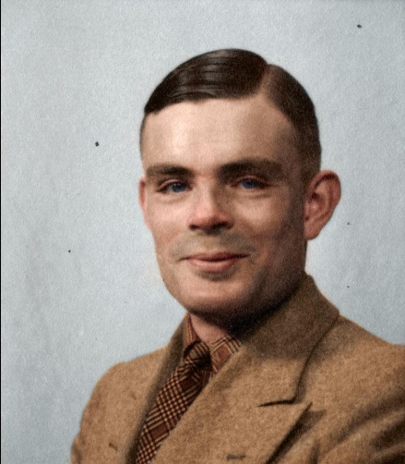
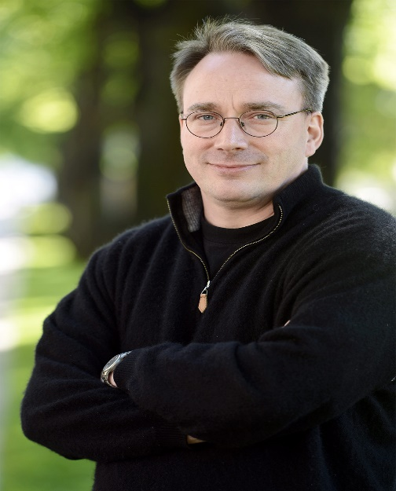
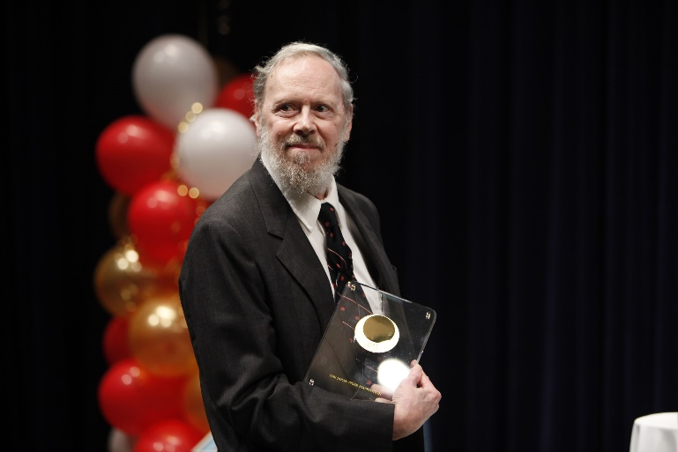
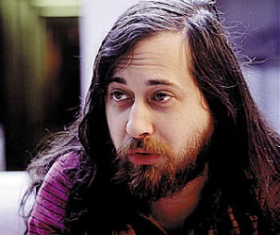
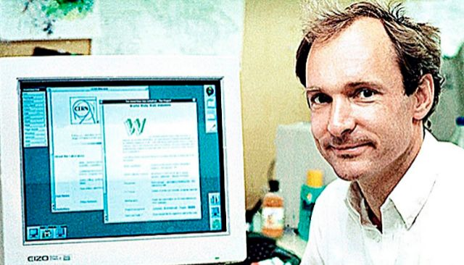
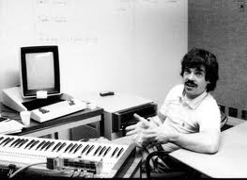

INFLUENCIAS

Slide 36
¡Gracias por su atención!
Abril 08 del 2024.
Módulo 1: INTRODUCCIÓN A LA TERMINAL.

